Slide 1


Introductie
Resultaatgericht
Samenwerken
juni 2022

Slide 2
Inhoud
Maatschappelijke woon- en bouwopgave
Werksoorten en integrale aanpak
Essentie RGS
Waarom samen?
Inkoop- & samenwerkingsvormen
Rollen opdrachtgever & opdrachtnemer
Is het simpel? Nee!
Zelf aan de slag

Slide 3
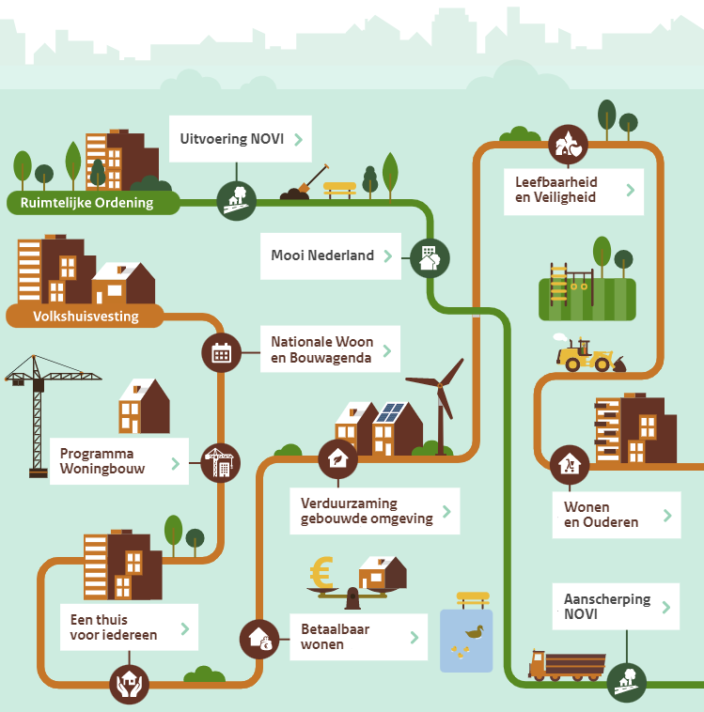
Maatschappelijke Woon- en Bouwopgave
Volkshuisvesting heeft prioriteit
Wooncrisis: enorme schaarste betaalbare woningen, eerlijke verdeling woonruimte
Opvoeren van regie en tempo naar 100.000 woningen per jaar
Ook sturing op kwalitatieve opgave
Uitwerking Nationale Woon- en Bouwagenda
Huisvesting aandachtsgroepen en ouderen
Kwaliteit, duurzaamheid en leefbaarheid
Keuzes inrichting van Nederland
  Woningbouw
  Infrastructuur
  Natuur, klimaat, energie
  Economie

Slide 4
Werksoorten
RGS heeft zijn wortels in het schilderonderhoud
Inmiddels breder toegepast
Nieuwbouw
Ontwikkelen en realiseren van nieuwbouw, waarbij rekening wordt gehouden met de toekomstige kosten en investeringen van het vastgoed over de gehele exploitatieduur
Onderhoud
In stand houden en levensduur verlengen zoals dagelijks, contract- en planmatig onderhoud
Verbetering
Renovatie, energetische verbetering en verduurzaming. Meestal inclusief instandhouding zoals groot onderhoud (langcyclisch PO) en het reguliere (kort- en middellang cyclisch) planmatig onderhoud
Transformatie
Functiewijziging inclusief de bijbehorende opwaardering van het vastgoed
Sloop-nieuwbouw
Start nieuwe cyclus

Slide 5

Specifiek of integraal
Projectgebonden
Van toepassing op individueel complex of project
Projectoverstijgend
Vastgoedeigenaar heeft werkzaamheden aan vastgoedportefeuille verdeeld over een selectie van co-makers:
Cluster of deelportefeuille
Vanuit de eerste jaarschijf of jaarbegroting worden ‘gespikkeld’ een aantal complexen geclusterd en aangewezen aan co-makers. Basis van clustering kan divers zijn:
typologie, categorie of naar wijken.
Gebiedsgericht
Vastgoedeigenaar selecteert (een beperkt aantal) specifieke geografische gebieden,
met als doel om dat gebied grootschalig, intensief en integraal aan te pakken.
Vastgoedportefeuille
De gehele vastgoedportefeuille wordt door een beperkt aantal co-makers onderhouden, verbeterd en (her)ontwikkeld.

Slide 6
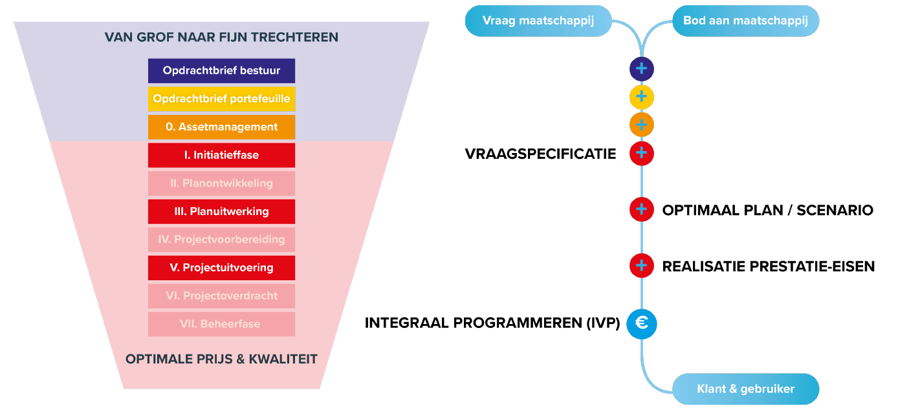
Essentie RGS
Kracht samenwerken + benutten elkaars expertise zo sterk als de zwakste schakel
Notes:
Leidraad Resultaatgericht Samenwerken: Hoofdstuk 2 Essentie RGS blz. 21-39
Essentie is duurzaam samenwerken
Door duurzaam samenwerken kunnen ketenpartners samen het vastgoedproduct en -proces continu verbeteren, waarde toevoegen, kosten beheersen en verlagen. Zij zijn aantoonbaar in control: voorspelbaar onderhouden van en investeren in vastgoed over een afgesproken onderhouds- of exploitatieperiode. Daarbij ondersteunen scenariostudies bij het maken, afwegen, adviseren en kiezen van de meest optimale oplossing: specifiek op bouw- en installatiedeel en in samenhang met de gehele vastgoedportefeuille.

Slide 7
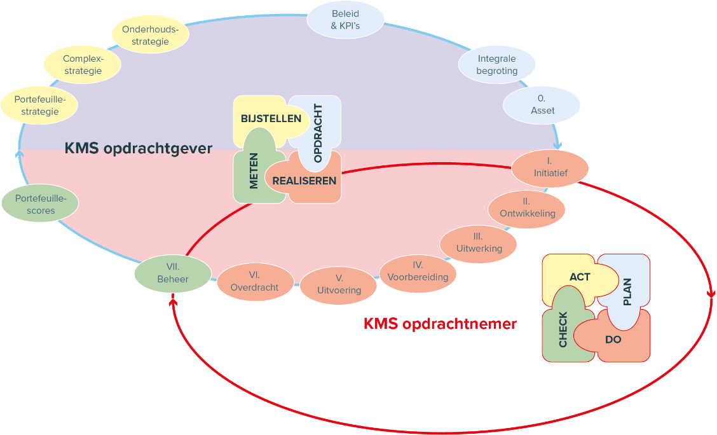
Essentie RGS
Centraal staat het resultaat van het vastgoed
Voorspelbaarheid en continuïteit
Continu verbeteren,
waarde toevoegen,
kosten beheersen en verlagen
Aantoonbaar in control
Notes:
Leidraad Resultaatgericht Samenwerken: Hoofdstuk 2 Essentie RGS blz. 21-39
Kenmerken en doelen
De essentie van RGS is universeel, maar de toepassing en de doelen die een vastgoedeigenaar en marktpartij met RGS wil bereiken, zijn een individuele keus voor beiden. Vooropgesteld, er zijn geen goede of slechte strategische keuzes voor de verschillende inkoop- en samenwerkingsvormen. Elk model heeft zijn voor- en nadelen. Maak een heldere keuze en werk deze vervolgens consequent en goed uit! Er zijn goede redenen om RGS toe te passen. Kenmerken en doelen van RGS zijn namelijk onder andere elkaars expertise beter benutten om complexer wordende vraagstukken op te lossen, middelen optimaal te besteden en de afgesproken vastgoedkwaliteit tegen lagere integrale exploitatiekosten te realiseren. Er is daarbij een resultaat- of prestatieverplichting in plaats van inspanningsverplichting en de prestaties worden door de opdrachtnemer over de contractperiode gegarandeerd (prestatiegaranties). Opdrachtgever en opdrachtnemers zijn samen aantoonbaar in control. Daarmee wordt regisserend opdrachtgeverschap op een verantwoorde wijze mogelijk en kan de klanttevredenheid structureel worden verbeterd.

Slide 8
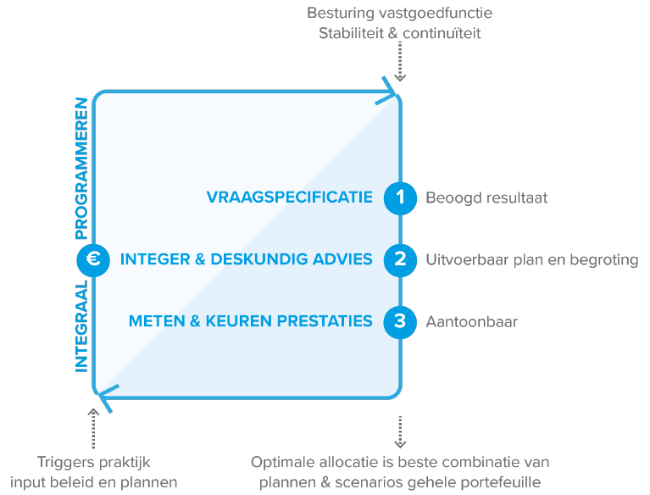
Waarom samen?
Sturen op prestaties, optimale kwaliteit en klanttevredenheid
Dubbel werk en faalkosten voorkomen, efficiënt en effectief proces (en dus lage indirecte kosten)
Beter benutten beschikbare expertise
Samen kennis ontwikkelen & innoveren
Alleen ga je sneller, samen kom je verder!
Notes:
Leidraad Resultaatgericht Samenwerken: Hoofdstuk 2 Essentie RGS blz. 21-39

Slide 9
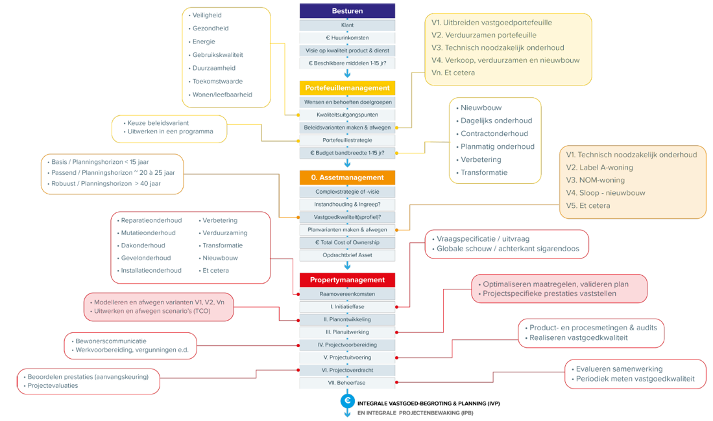
Inzicht in samenhang
Notes:
Leidraad Resultaatgericht Samenwerken: Hoofdstuk 3 RGS-procesmodel blz. 40-73
Inzicht in samenhang
De integrale vastgoedbegroting en -planning (IVP) bestaat uit de meerjarenonderhoudsbegroting (MJOB), de meerjareninvesteringsbegroting (MJIB) en jaarbegroting voor onderhoud en investeringen. De IVP is de financiële vertaling en uitwerking van de portefeuillestrategie. Het is een concreet programma voor nieuwbouw, onderhoud en verbetering van het vastgoed voor de gehele vastgoedportefeuille over meerdere jaren. Dat betekent dat ook per complex duidelijk is wat de komende jaren aan instandhouding & ingrepen wordt gedaan zoals dagelijks, contract- en planmatig onderhoud, verbetering en (sloop en vervangende) nieuwbouw. Elke managementrol geeft input en gevolg aan de IVP; daarmee is de IVP de ruggengraat van de vastgoedfunctie. De RGS-werkwijze is voor een vastgoedeigenaar bij uitstek geschikt om samen met de co-makers over een langere periode de meest optimale scenario’s te ontwikkelen. Scenario’s die niet op zichzelf staan maar op een slimme manier zijn afgestemd op de instandhouding van en ingrepen in alle afzonderlijke complexen.
Stap voor stap RGS toepassen en doorontwikkelen
Starten met RGS vraagt om een heldere en expliciete keuze: ‘We gaan het wel of niet doen.’ Op basis van 20 à 25 jaar praktijkervaring weten we inmiddels dat je RGS op specifieke onderdelen zoals gevelonderhoud of een projectgebonden renovatieproject relatief snel kan implementeren. De hoofdstukken 2, 3 en 7, inclusief bijbehorende bijlagen, bieden daarvoor een prima basis. Hoofdstuk 2 gaat over de essentie van RGS, hoofdstuk 3 behandelt integraal en stap voor stap het RGS-procesmodel en hoofdstuk 7 doet aanbevelingen hoe je een verkenning en analyse van de huidige en gewenste situatie kan maken (gap & match) en een programmaplan kan samenstellen om de gewenste doelen te bereiken. Om de werkwijze RGS continu te kunnen verbeteren en desgewenst breder te kunnen toepassen, is verdieping nodig. In hoofdstuk 4 (Vastgoedfunctie & governance) en hoofdstuk 5 (Goed opdrachtgever- en ondernemerschap) zijn daarvoor de kenmerken en succesfactoren van RGS nader uitgewerkt. Denk daarbij aan het beheersen van de vraagspecificatie, het uitwerken van scenario’s en het inrichten van een kwaliteitsmanagementsysteem. Elk onderdeel is niet uitputtend behandeld maar biedt voldoende inzicht om het onderwerp op waarde te kunnen schatten: ‘Wat is het en wat kunnen we ermee.’ Gebruik deze hoofdstukken wanneer je daaraan toe bent en behoefte hebt.
Hoofdstuk 6 (Integraal onderhouden & investeren) gaat verder dan RGS en is een eerste poging om de samenhang van de vier managementrollen van de vastgoedfunctie financieel en procesmatig te duiden. Het is wellicht een van de meest complexe onderdelen om met elkaar goed te kunnen beheersen. Iedereen heeft het erover, maar weinigen weten hoe het echt moet! Maar wil je uiteindelijk in de keten optimaal kunnen samenwerken, dan zal iedereen in meer of mindere mate het principe van de integrale vastgoedbegroting en -planning (IVP) moeten begrijpen en kunnen toepassen.

Slide 10
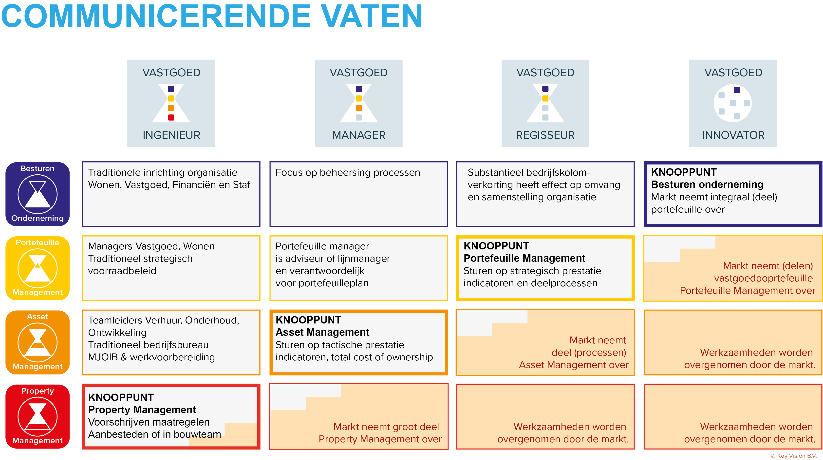
Communicerende vaten
Notes:
Leidraad Resultaatgericht Samenwerken: Hoofdstuk 4 Vastgoedfunctie & Governance blz. 74-116

Slide 11
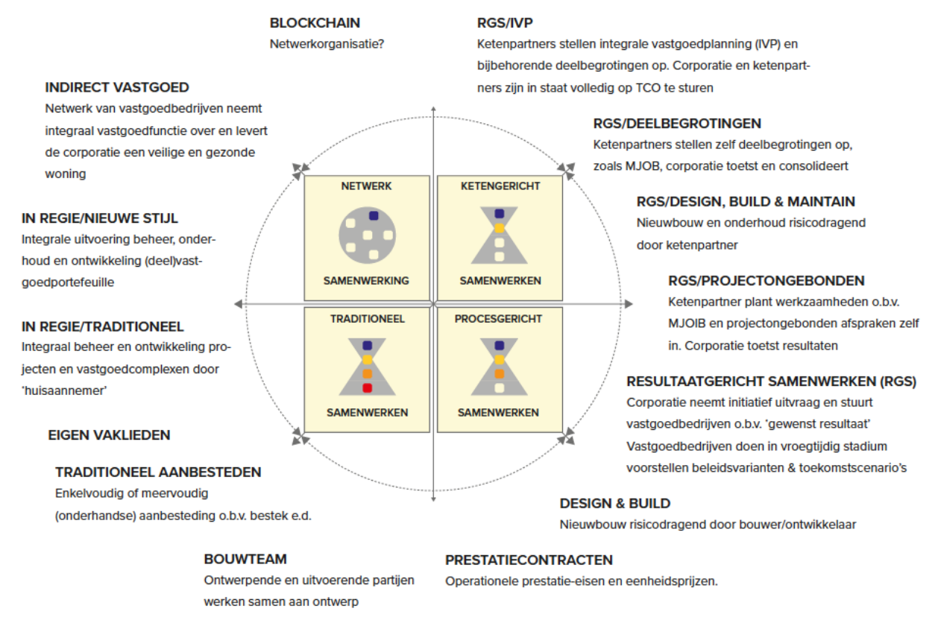
Inkoop & samenwerkingsvormen
Notes:
Leidraad Resultaatgericht Samenwerken: Hoofdstuk 4 Vastgoedfunctie & governance, 4.1 Inkoop- en samenwerkingsvromen blz. 75-76
In figuur 4.2 zijn veelvoorkomende inkoop- en samenwerkingsvormen gepositioneerd in de vier vastgoedbusinessmodellen. Bij traditioneel enkel of meervoudig aanbesteden vertaalt de opdrachtgever al dan niet met ondersteuning van adviseurs en architect de uitvraag in een werkomschrijving of een bestek en tekeningen (zie figuur 4.3). De opdrachtnemer met de laagste prijsaanbieding mag het werk maken. Bij aanbesteden in regie is de afgesproken prijs gebaseerd op vooraf overeengekomen uurlonen, materieel- en materiaalprijzen, opslagpercentages voor algemene kosten, winst en risico. Bij een bouwteam worden de ontwerpende en uitvoerende partijen geselecteerd op basis van hun competenties, uurlonen, bouwplaats- en algemene kosten, winst en risico en eenheidsprijzen voor bepaalde onderdelen. Doel is om in een zo vroeg mogelijk stadium het project af te stemmen op hun expertise.

Slide 12
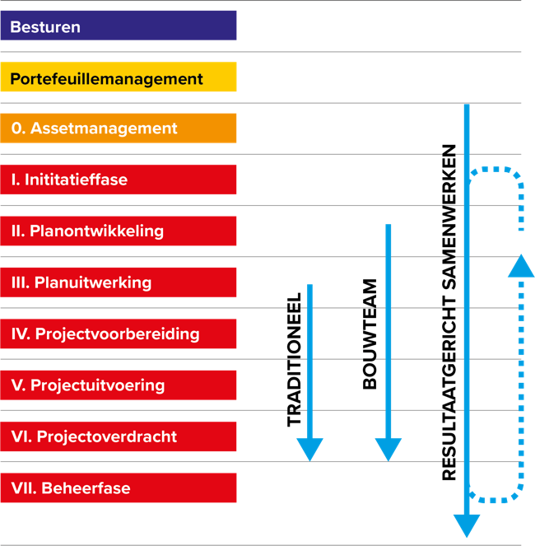
RGS-procesmodel i.r.t. traditioneel en bouwteam
RGS is feitelijk een verder ontwikkelde, innovatieve variant op de planontwikkeling en aanbesteding in bouwteam
Beheersing en verlaging directe en indirecte kosten
Budgetzekerheid door minder risico’s en faalkosten: tegenvallers signaleert u tijdig
Afhankelijk van vraagspecificatie ontstaat een resultaat dat in het verlengde ligt van vastgesteld vastgoedbeleid en eventuele rendementseisen
Let op!: wees bewust van samenspel budget – kwaliteit - klanttevredenheid
Notes:
Leidraad Resultaatgericht Samenwerken: Hoofdstuk 4 Vastgoedfunctie & governance, 4.1 Inkoop- en samenwerkingsvromen blz. 75-76

Slide 13
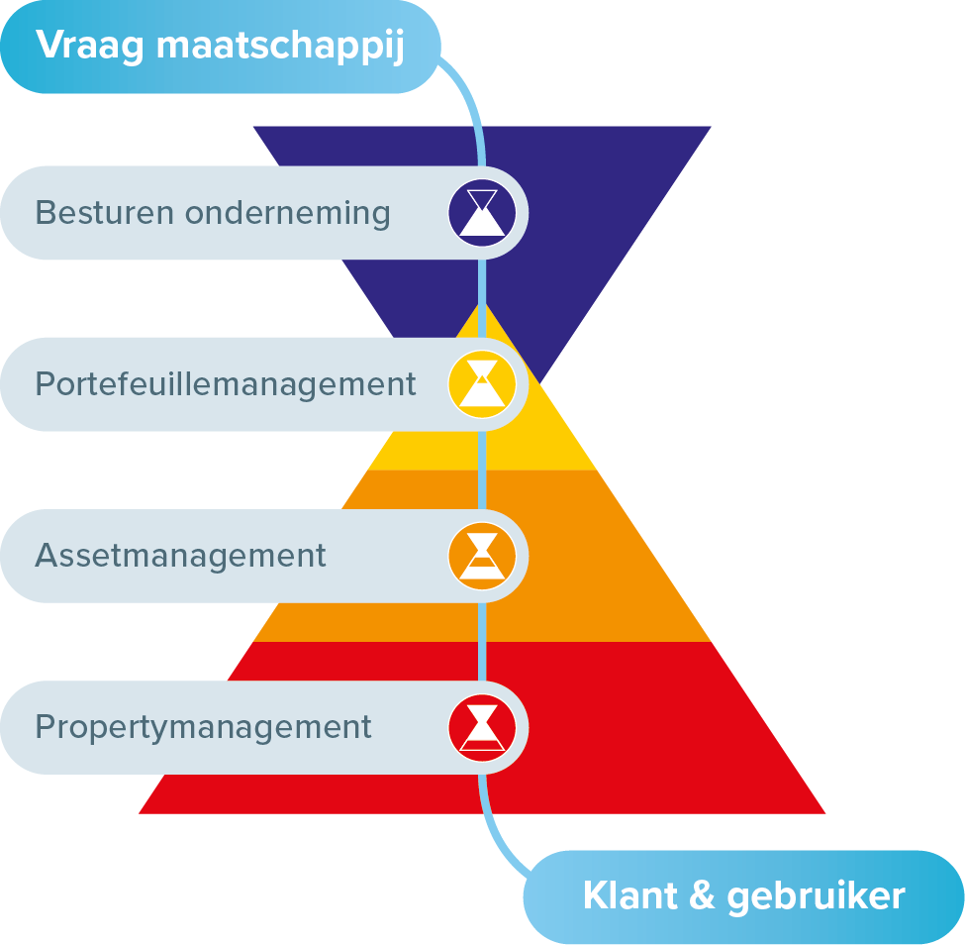
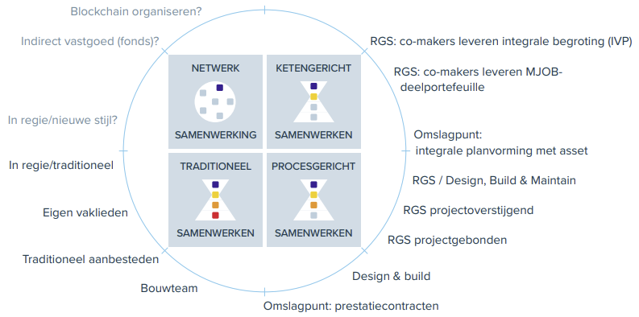
Rollen opdrachtgever
Notes:
Leidraad Resultaatgericht Samenwerken: Hoofdstuk 4 Vastgoedfunctie & Governance blz. 74-116

Slide 14
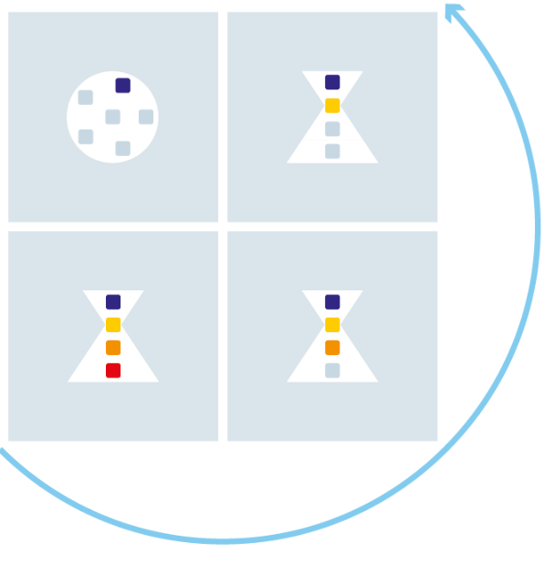
RGS bij opdrachtnemer
De visie en ambitie van de opdrachtgever bepaalt:
  keuze en inrichting vastgoedbusinessmodel
  in welke RGS fases wordt samengewerkt
  mate van ketenintegratie
De opdrachtnemer bepaalt:
  welke rol hij wil en kan vervullen
Strategisch partner
Totaaldienstverlener
(Onderhouds) specialist
Efficiënte capaciteitsaanbieder
Notes:
Leidraad Resultaatgericht Samenwerken: Hoofdstuk 5 Goed opdrachtgever- en opdrachtnemerschap blz. 117-130

Slide 15
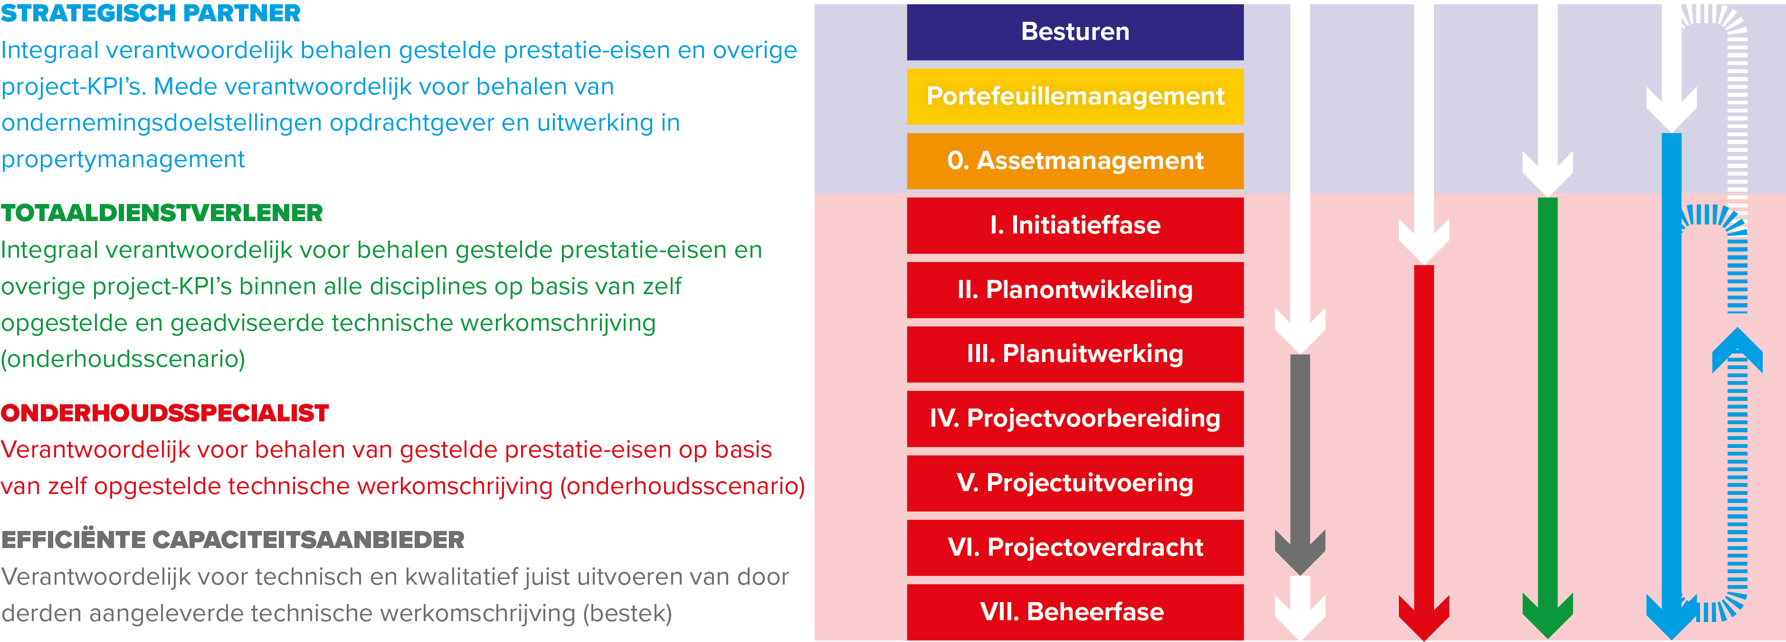
Instapmoment per rol markt
Notes:
Zie Leidraad RGS 2021. Hoofdstuk 4 blz. 76, 91. Hoofdstuk 5 blz. 125 – 130.

Slide 16
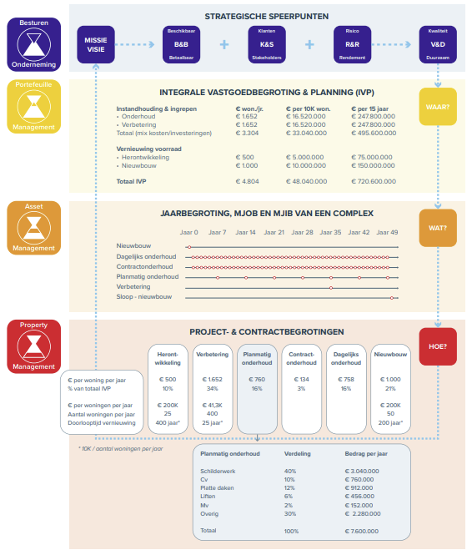
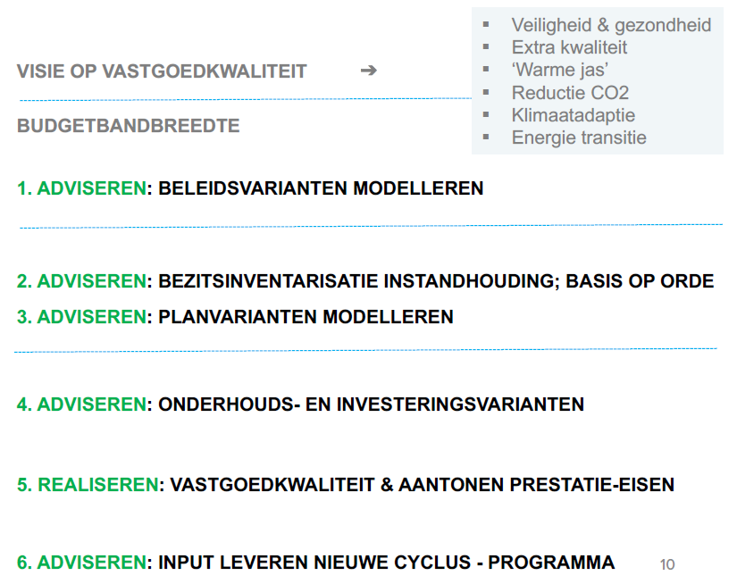
Opdrachtnemer kan verschillende rollen vervullen
Notes:
Leidraad Resultaatgericht Samenwerken: Hoofdstuk 5 Goed opdrachtgever- en opdrachtnemerschap blz. 117-130

Slide 17
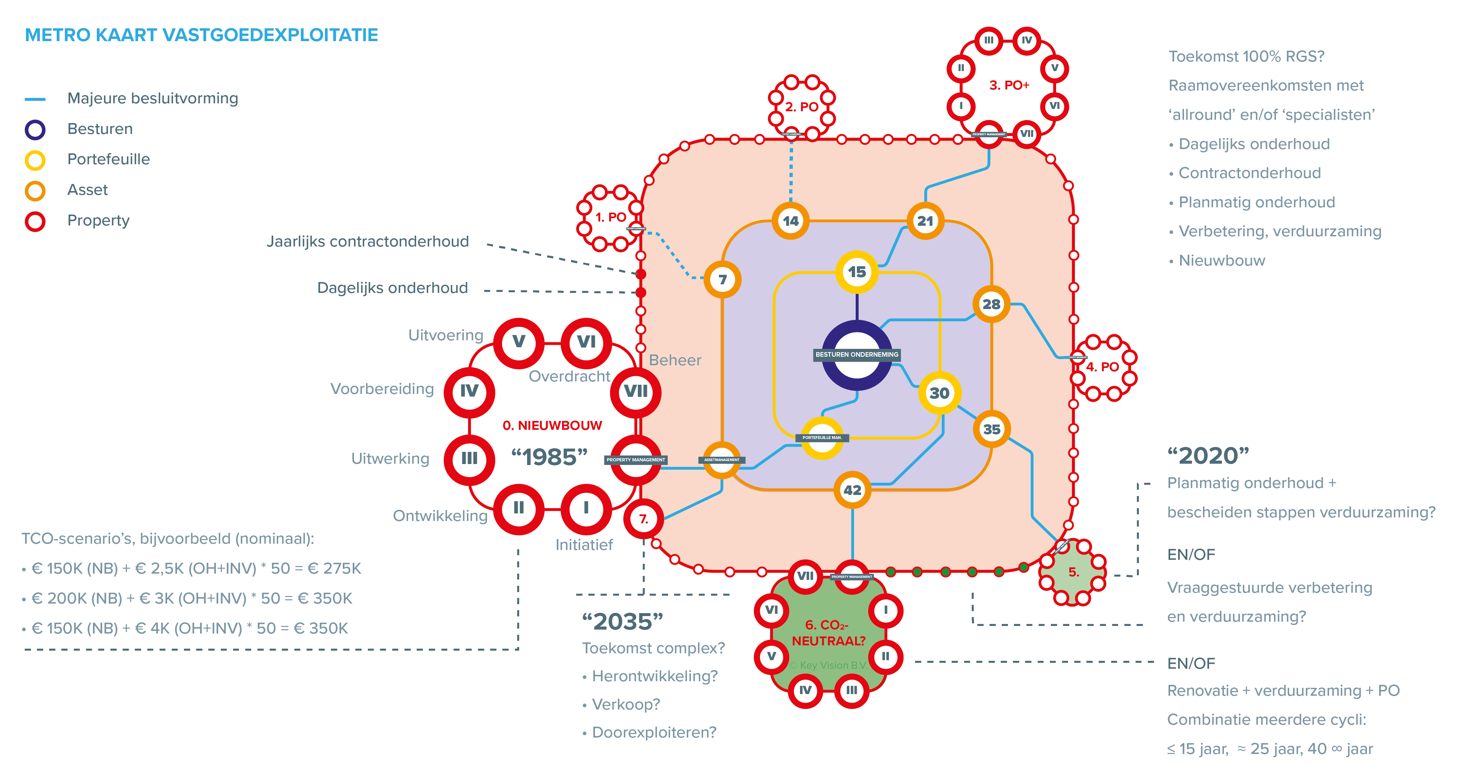
Metrokaart vastgoedexploitatie

Slide 18
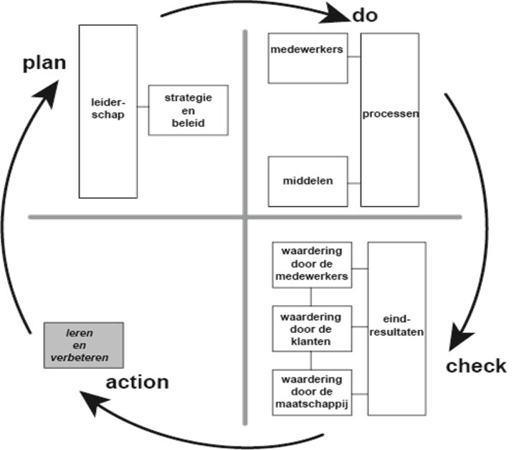
Is het simpel? Nee!
Organisatie
  Andere rollen en verantwoordelijkheden
Cultuur
  Vertrouwen
  Open en transparant
  Veilige omgeving
Mensen
  Ontwikkelen kennis en competenties
  Gedrag
  Communicatie
Processen
  Neem de tijd
  Heldere taken, verantwoordelijkheden en bevoegdheden
Notes:
Leidraad Resultaatgericht Samenwerken: Hoofdstuk 7 Teamwork blz. 152-167
Teamwork
RGS succesvol implementeren en doorontwikkelen vereist teamwork. Ons advies is om voorafgaand draagvlak te creëren door met elkaar de essentie, toepassing, doel en consequenties van RGS te bespreken. Vervolgens kun je een analyse maken van de huidige en gewenste situatie en wat nodig is om die ‘stip op de horizon’ te bereiken. Op basis van praktijkervaring is het verstandig dat een vastgoedeigenaar zich niet te vroeg maar zeker ook niet te laat oriënteert op wie potentiële co-makers zijn waarmee zij duurzaam kunnen samenwerken en op welk niveau.

Slide 19
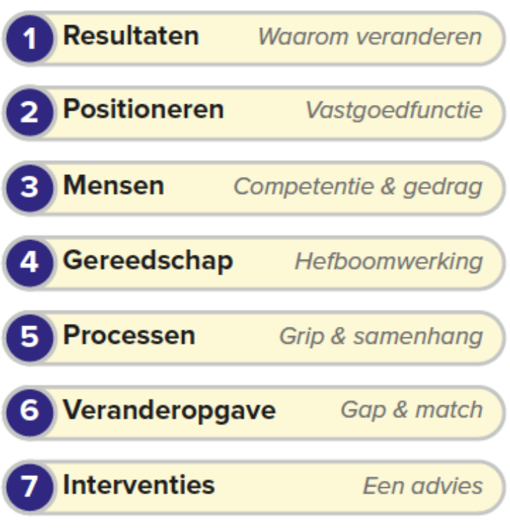
Zelf aan de slag!
Is de basis op orde, ben je in controle en is er in combinatie met eventuele externe factoren behoefte of noodzaak aan verandering?
Wat wordt het strategisch uitgangspunt en de gewenste ontwikkelrichting?
Waar zijn onze mensen sterk in, wat kan beter?
Beheersen we ons gereedschap (denk aan portefeuille- en complex- strategieën, de MJOB, MJIB, de projectbewaking, ICT-systemen)
Zijn de processen werkbaar, is er samenhang, wordt strategie uitvoerbaar en is lerend vermogen herkenbaar?
Consolideren, optimaliseren, verbeteren of transformeren?
Een programmaplan met concrete acties, maatregelen, projecten, middelen, inzet capaciteit en planning
Notes:
Leidraad Resultaatgericht Samenwerken: Hoofdstuk 7 Teamwork blz. 152-167
Programmaplan
Algemeen doel van een programmaplan is om stap voor stap RGS te kunnen toepassen en doorontwikkelen. In de Leidraad RGS maken we vervolgens onderscheid in de speerpunten ‘mensen’, ‘gereedschap’, ‘samenwerken’ en ‘processen’. We willen hiermee het volgende bereiken:
• competenties en gedrag van mensen versterken;
• het benodigde gereedschap effectief gebruiken en (door)ontwikkelen;
• RGS effectief toepassen en samen leren en werken in een veilige omgeving;
• processen borgen en continu verbeteren en daarmee extra waarde creëren.
Het is belangrijk om een werkbare combinatie te bereiken van ‘productie maken’ en ‘continu verbeteren’. Een programmaplan is bij voorkeur robuust van opzet, zodat de partners met elkaar de vrijheid hebben om vanuit voortschrijdend inzicht de plannen aan te scherpen. Het programmaplan heeft bijvoorbeeld een horizon van drie jaar; de uitwerking van het programmaplan heeft echter een focus van bijvoorbeeld één jaar. Tussentijds maken partijen de balans op en stellen zij waar nodig bij. In de praktijk blijkt het belangrijk dat alle partijen elkaar regelmatig ontmoeten in bijvoorbeeld stuur- en werkgroepen. Een programmaplan vraagt om een heldere organisatiestructuur, maar ook om een veilige werkomgeving, waarin deelnemers zich vrij voelen om op een zakelijke en respectvolle manier kritisch opbouwend te zijn. Het is een collectief leerproces met periodieke evaluaties en bijsturing. Ons leidmotief is:
• Creëer voor iedereen voldoende tijd, ruimte en een veilige situatie om open met elkaar de dialoog aan te kunnen gaan: Rust, Ruimte, Regelmaat om de beste Resultaten te kunnen Realiseren (R5).
• Start gewoon en houd de snelheid erin: Beginnen, Bespoedigen, Bereiken en Borgen (B4). Dit kan ook gewoon met pilotprojecten waarin ervaring wordt opgedaan. Bij een positieve evaluatie wordt dan overgestapt op een meer uitgebreide introductie.
Vijf succesfactoren
De leidraad ondersteunt gebruikers bij het herkennen van wat belangrijk is om RGS succesvol toe te kunnen passen. Op basis van ervaring en best practice behoren wat ons betreft onderstaande onderwerpen tot de top vijf:
• competentie- en organisatieontwikkeling;
• teamwork & leiderschap;
• van grof naar fijn werken;
• innovatie;
• procesbeheersing

Slide 20

Klik hier om deze onderregel te wijzigen of te verwijderen.

